Slide 1
Российский профессиональный союз железнодорожников
и транспортных строителей (РОСПРОФЖЕЛ)
Лайфхаки для женщин
в быту и на работе
Греков Павел Сергеевич –
специалист по информационной работе Дорпрофжел на ВСЖД

Slide 2
Определение
Лайфха́к (от лайфхакинг, life hacking) — на сленге означает «хитрости жизни», «народную мудрость» или полезный совет, помогающий решать бытовые проблемы, экономя тем самым время.
Обычно лайфхакер не создаёт новые методики, а овладевает существующими.
Термин «лайфхакинг» позаимствован из IT-лексикона (хакер) в 2004 году британским журналистом Дэнни О Брайеном. Он соединил слова life («жизнь») и hack («взлом»).
Наиболее близкие русские эквиваленты — «смекалка», «рецепт», «находка».

Slide 3
Примеры
как выкрутить из патрона разбившуюся лампочку;
как запомнить номер телефона или ПИН-код;
как меньше стоять в очереди;
как меньше тратить времени, добираясь на работу;
как быстрее выполнять большее количество сложных задач;
как быстро составить план речи;
как не волноваться перед публикой и пр.

Slide 4
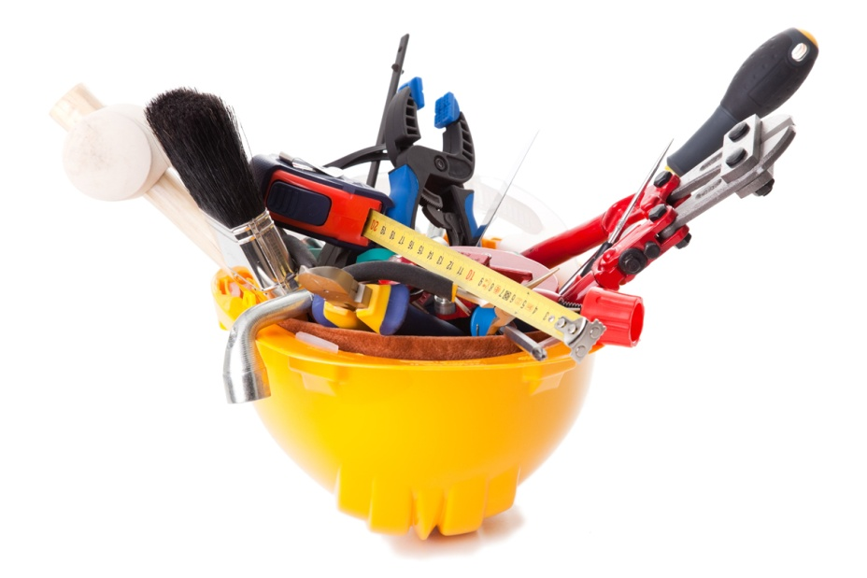
Инструменты и методики
Смекалка;
Мнемотехника;
Карты памяти;
Управление временем;
Социальная инженерия (безопасность);
Разнообразные подборки советов;
Использование удаленных ассистентов.

Slide 5
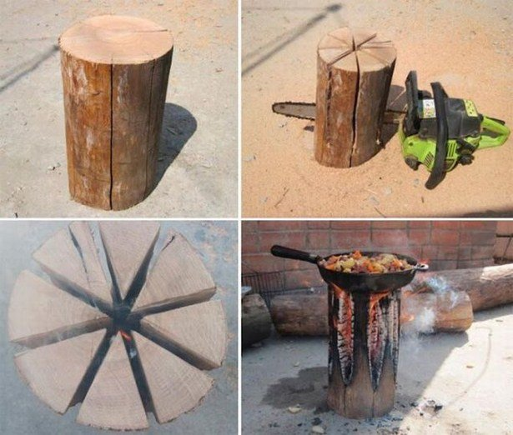
Смекалка
Смекалка - это умение быстро реагировать на предложенные обстоятельства и принимать правильные решения, основываясь на приобретенном опыте и полученных знаниях

Slide 6
Мнемотехника
Мнемотехника - (определение в новых современных системах запоминания) — система «внутреннего письма», основанная на непосредственной записи в мозг связей между зрительными образами, обозначающими значимые элементы запоминаемой информации.

Slide 7
Карты памяти
Мнемотехника - (определение в новых современных системах запоминания) —
система «внутреннего письма», основанная на непосредственной записи в мозг связей между зрительными образами, обозначающими значимые элементы запоминаемой информации.

Slide 8
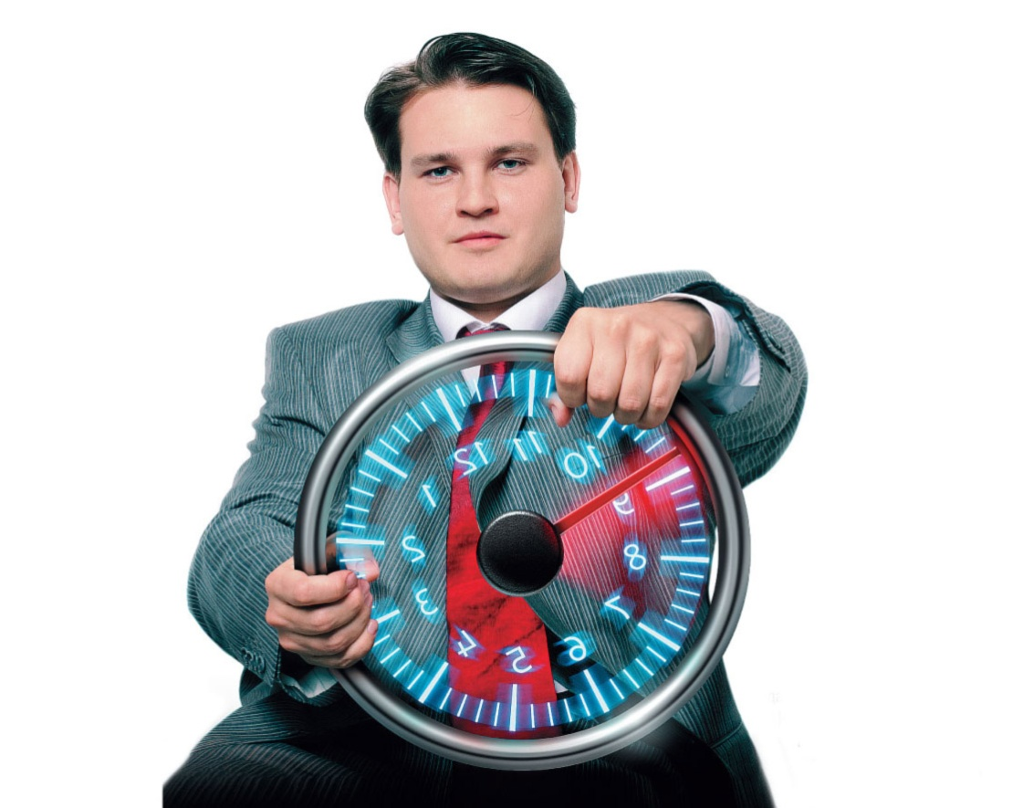
Управление временем
Управление временем - организация времени, тайм-менеджмент
(англ. time management) — технология организации времени и повышения эффективности его использования.

Slide 9
Социальная инженерия
Социальная инженерия (безопасность) - совокупность приёмов, методов и технологий создания такого пространства, условий и обстоятельств, которые максимально эффективно приводят к конкретному необходимому результату, с использованием социологии и психологии.

Slide 10
Подборки советов

Slide 11
Удаленные ассистенты
Удалённый ассисте́нт — работник, удалённо выполняющий обязанности ассистента, помощника или секретаря для руководящего лица организации или для физического лица. Удалённый ассистент может быть как фрилансером, так и сотрудником организации, предоставляющей соответствующие услуги. Использование удалённых ассистентов в организации является видом аутсорсинга.

Slide 12
БЫТОВЫЕ ЛАЙФХАКИ
Для женщин

Slide 13
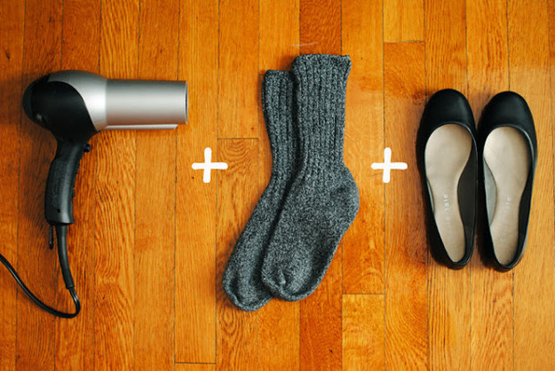
1. Если нужно разносить туфли за 5 минут
1. Надеваете толстые носки, потом туфли 2. Включаете фен и пару минут "сушите" туфли в тех местах, где они жмут 3. Не снимаете, пока туфли и носки не остынут 4. Снимаете носки и проверяете результат; если одного раза недостаточно, можно повторить

Slide 14
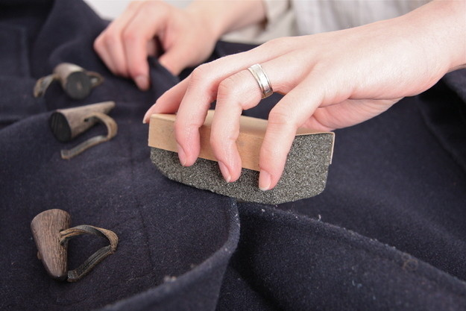
2. Пемза поможет очистить шерстяную одежду от катышков

Slide 15
3. Белое вино нейтрализует пятна от красного
Если вы случайно облились красным вином, немедленно вылейте на это место белого вина и подождите, пока все высохнет. Белое нейтрализует красное и пятна потом легче вывести с одежды.

Slide 16
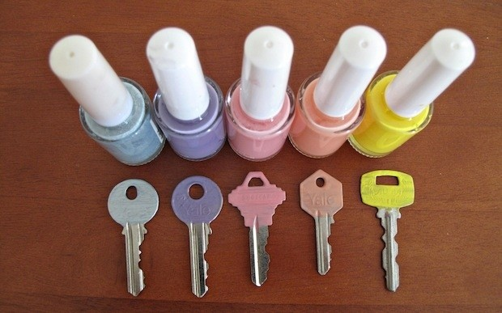
4. С помощью лака для ногтей можно сделать
метки для ключей и больше их не путать

Slide 17
5. Используйте выпрямитель для волос
для отглаживания мелких складок на одежде

Slide 18
6. Как выбирать дыню?

Slide 19
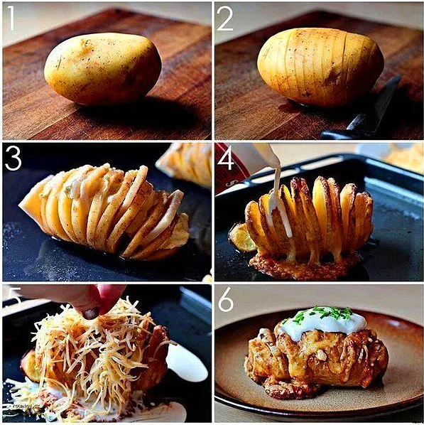
7. 1001-ый способ приготовления картошки

Slide 20
8. Мойка окон
Когда моете окно, протирайте его внутри вертикально, а снаружи горизонтально. Так вы легко узнаете с какой стороны остались разводы.

Slide 21
9. Лак для волос защитит стопы от скольжения
Подобрать идеальные туфли практически невозможно: одни будут натирать, а в других обязательно останется неприглядный зазор сзади. Чтобы решить проблему «дыры» между ногой и задником, достаточно нанести на стопу лак для волос, который не позволит ей проскальзывать вперед.

Slide 22
ПОЛЕЗНОЕ ВИДЕО

Slide 23
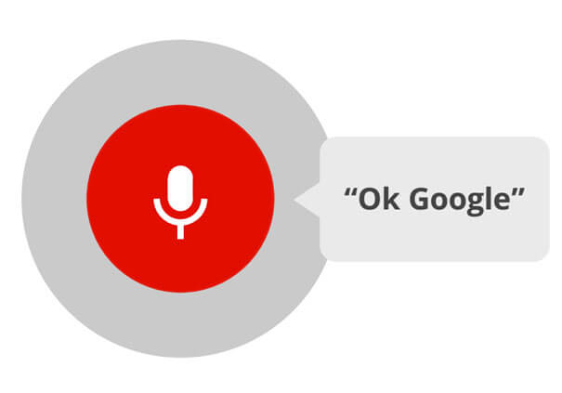
Полезные ссылки
www.sun-hands.ru
www.kakprostovse.ru
www.youtube.com
https://vk.com/lifehacker_ru
https://ok.ru/lifehackerru

Slide 24
ЦИФРОВЫЕ ЛАЙФХАКИ
Для женщин

Slide 25
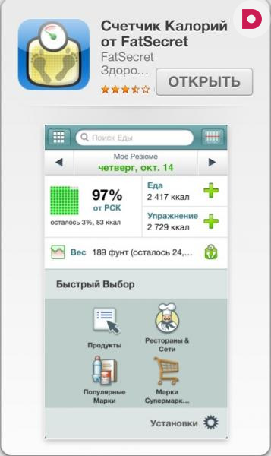
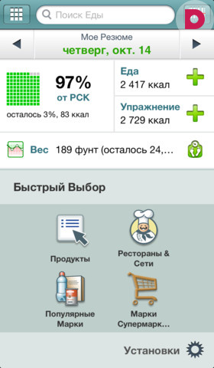
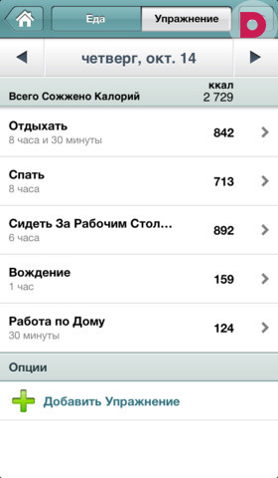
1. Счетчик калорий от FatSecret

Slide 26
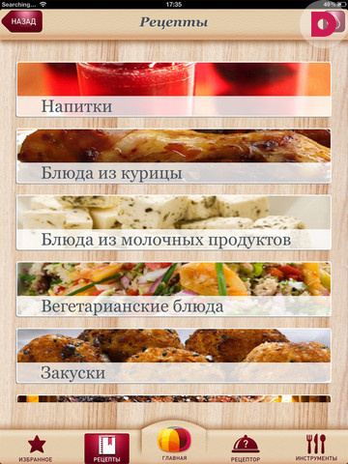
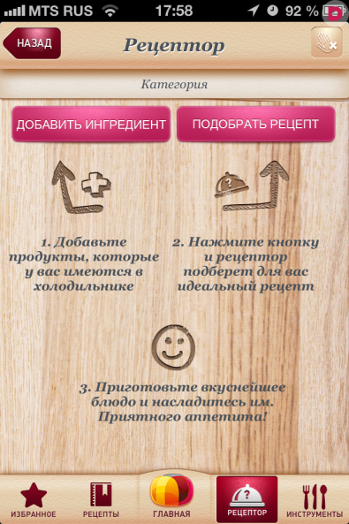
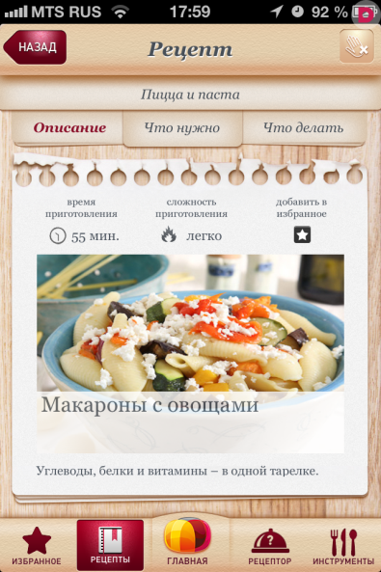
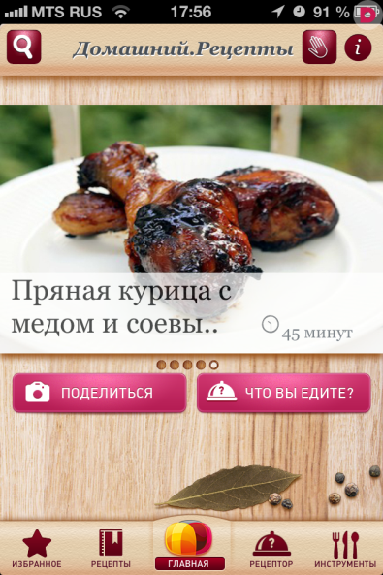
2. Домашние рецепты

Slide 27
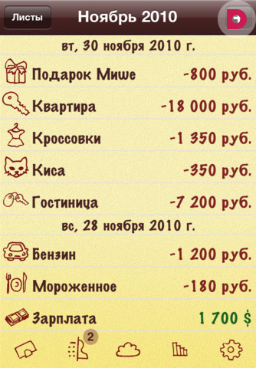
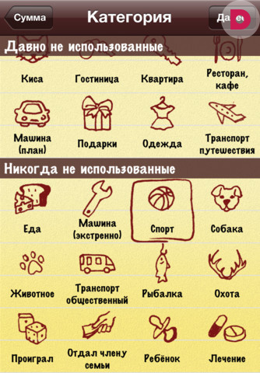
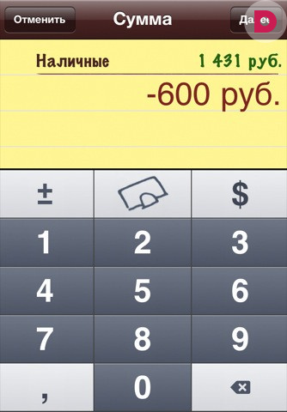
3. Умный бюджет (Smart Budget)

Slide 28
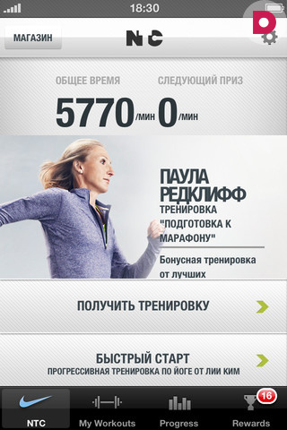
4. Nike Training Club

Slide 29
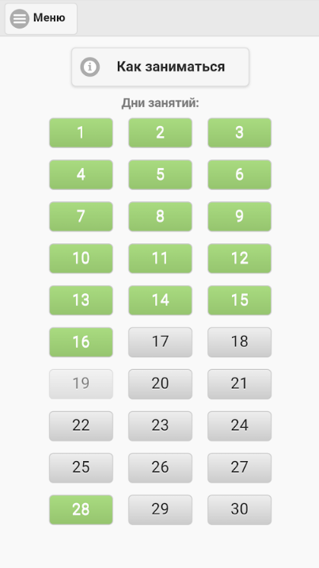
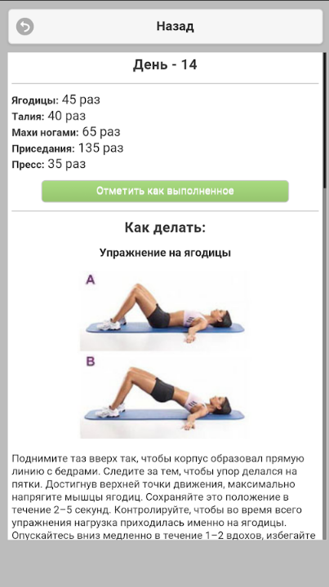
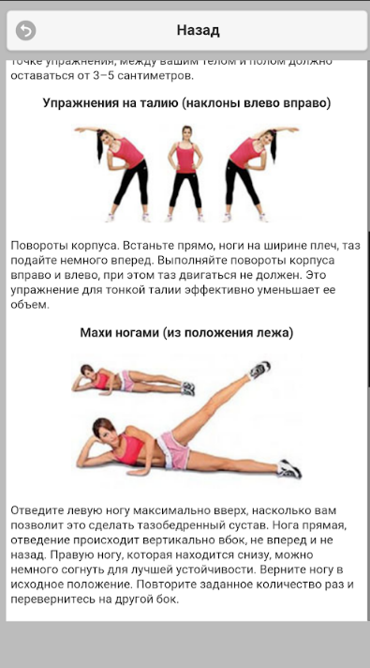
5. Как похудеть за 30 дней

Slide 30
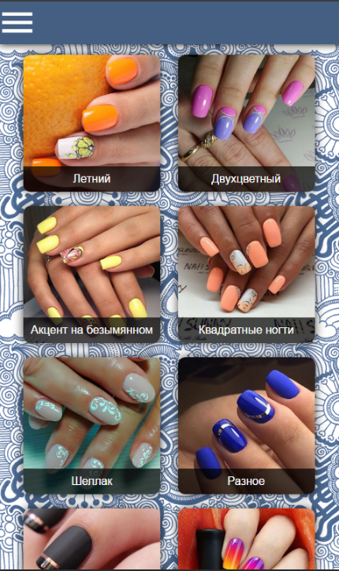
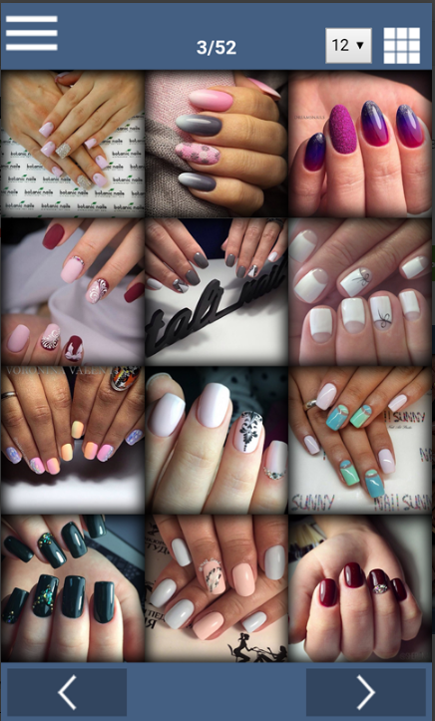
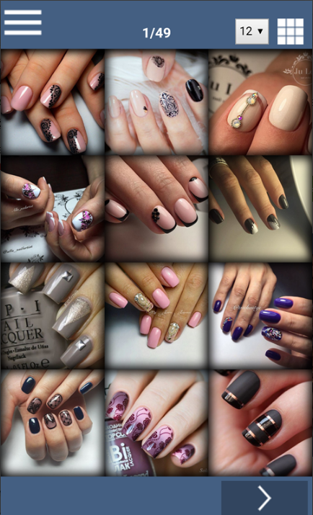
6. Идеи маникюра 3000

Slide 31
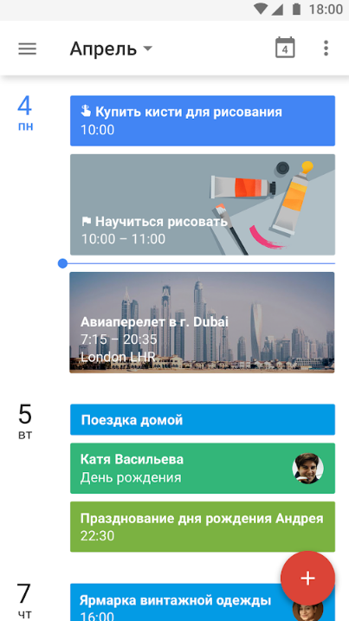
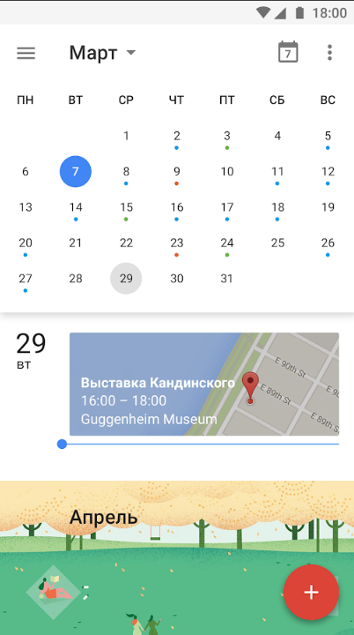
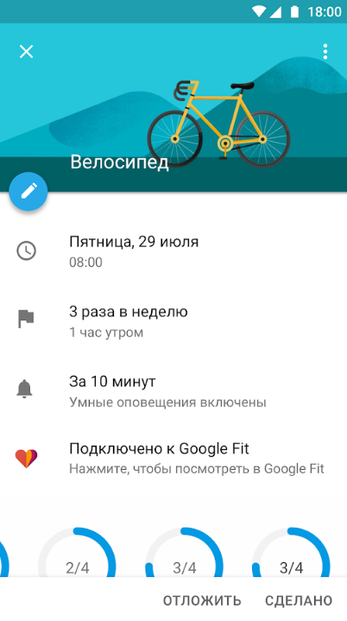
7. GOOGLE календарь

Slide 32
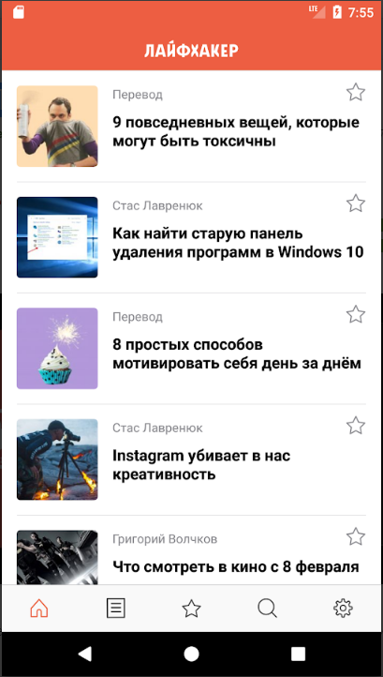
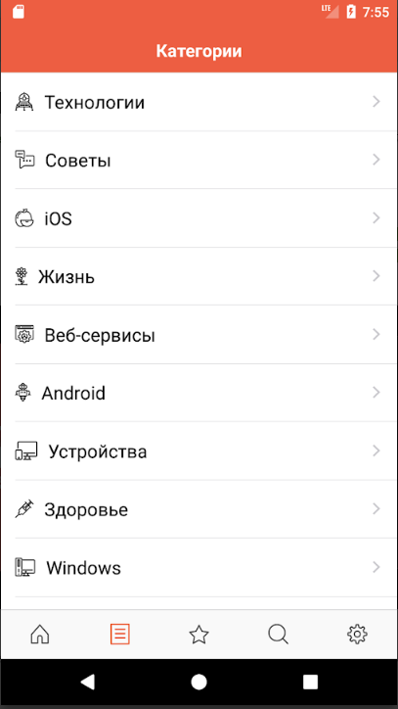
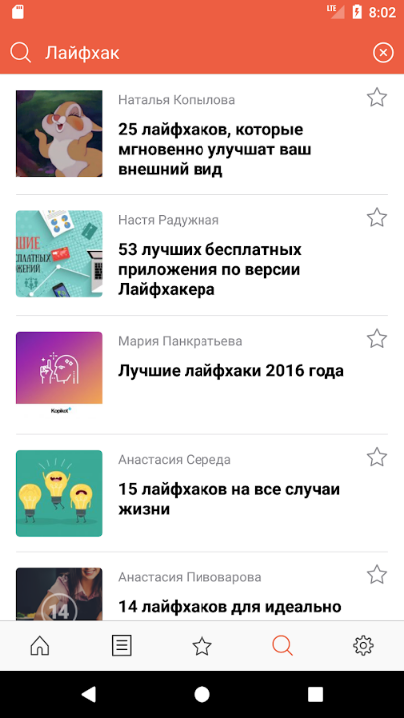
8. Лайфхакер

Slide 33
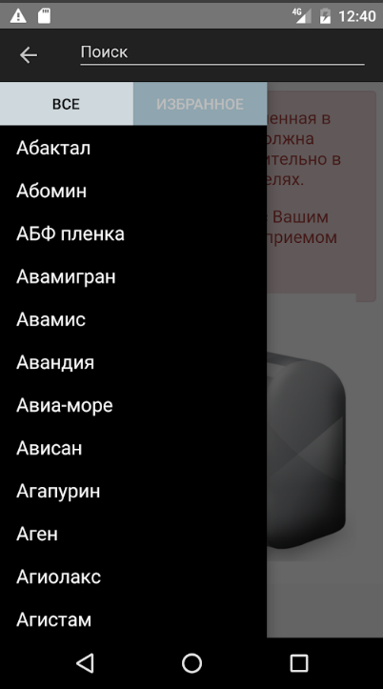
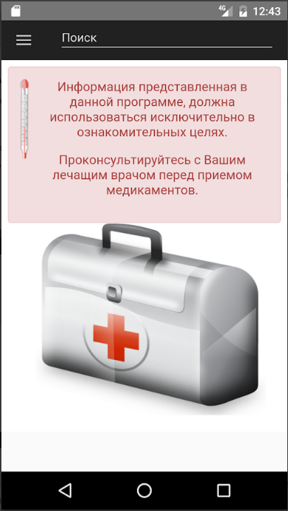
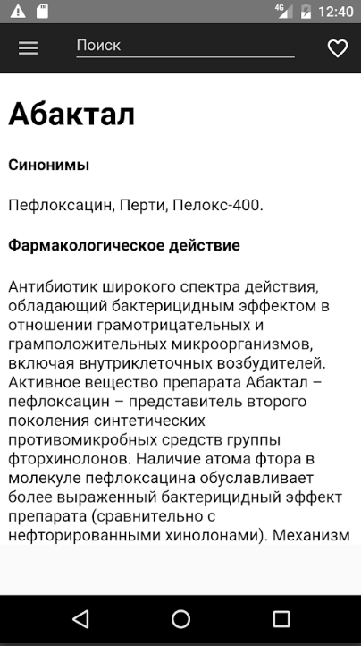
9. Аптечка

Slide 34
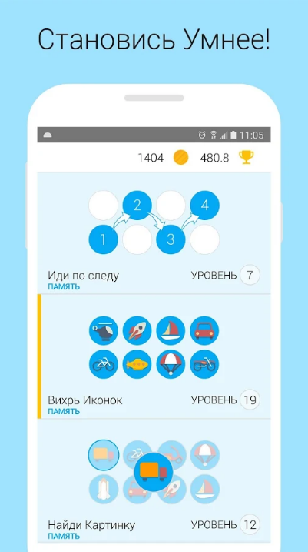
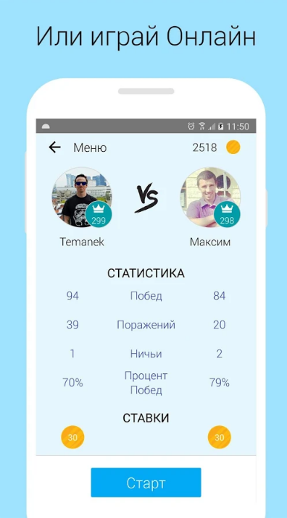
10. Тренировка памяти и мозга

Slide 35
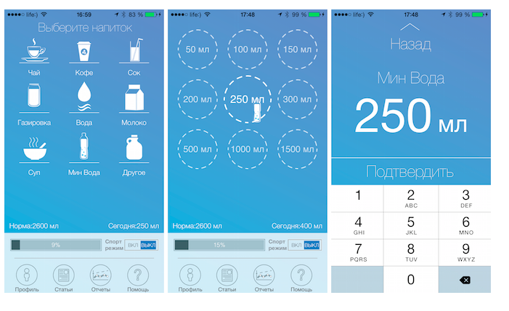
11. Контроль уровня воды. Watermania

Slide 36
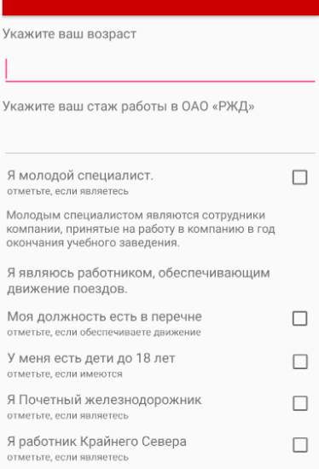
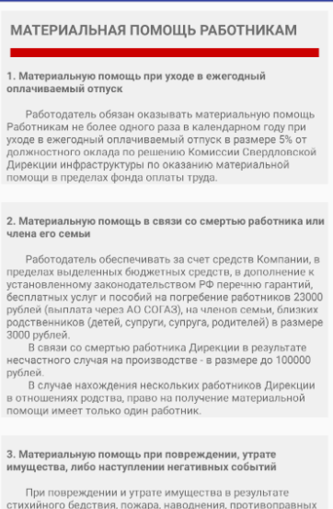
11. СВ ДИ – Консультант

Slide 37
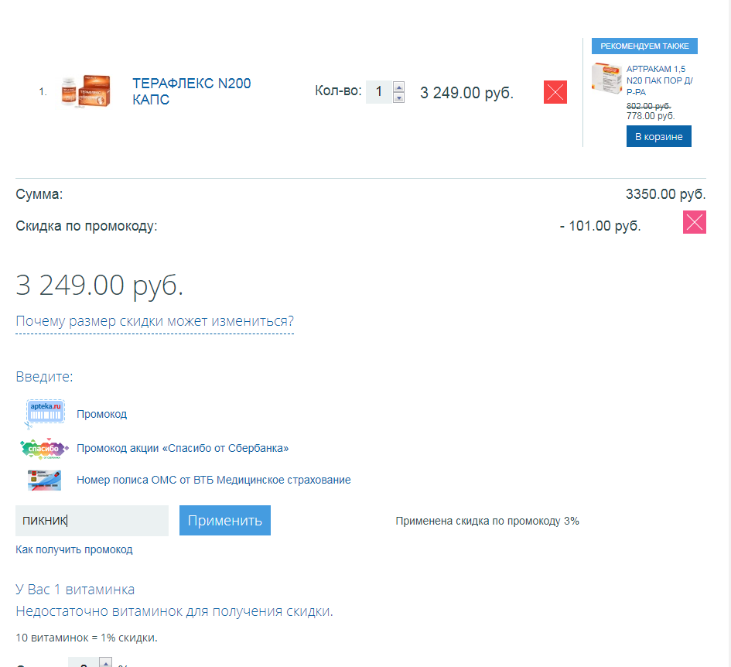
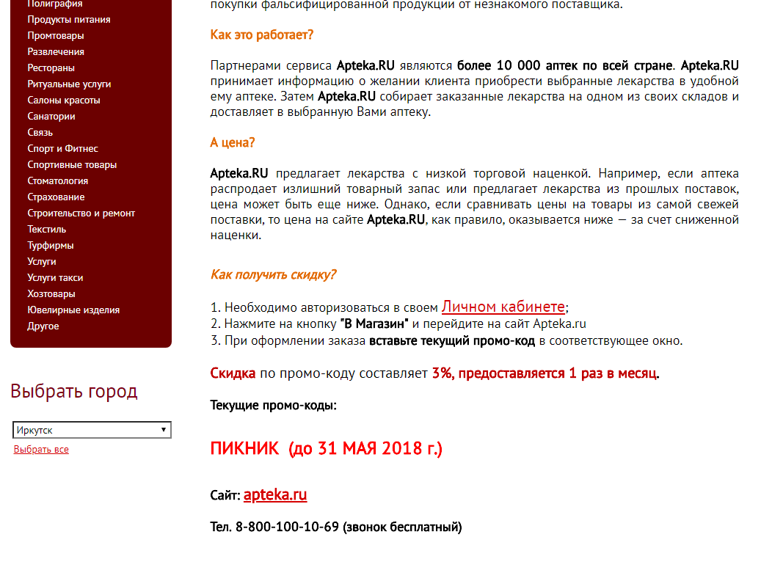
12. Скидки по ЭПБ – Аптека.RU
http://rpz-card.ru
https://apteka.ru/

Slide 38
13. Будьте в курсе!
ПОДПИСЫВАЙТЕСЬ
НА НАШИ ИНФОРМАЦИОННЫЕ ПЛОЩАДКИ

Slide 39
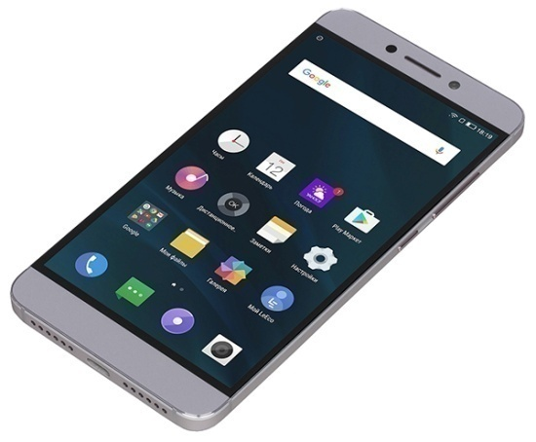
Спасибо за внимание!
Специалист по информационной работе Дорпрофжел на ВСЖД
Греков Павел Сергеевич
Р. тел. 64-47-64
Моб. 89996863365
E-mail: grekps@mail.ru

